Slide 1





UNIVERSIDAD NACIONAL
DEL ALTIPLANO
Facultad de Ingeniería Estadística e Informática
METODOLOGÍA DE LA INVESTIGACIÓN
Vladimiro Ibañez Quispe, Dr.
C.U. agosto de 2024

Slide 2
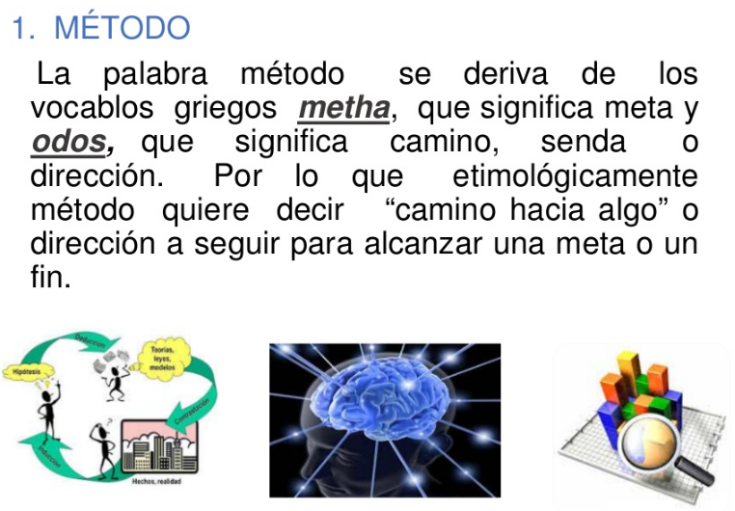

Slide 3
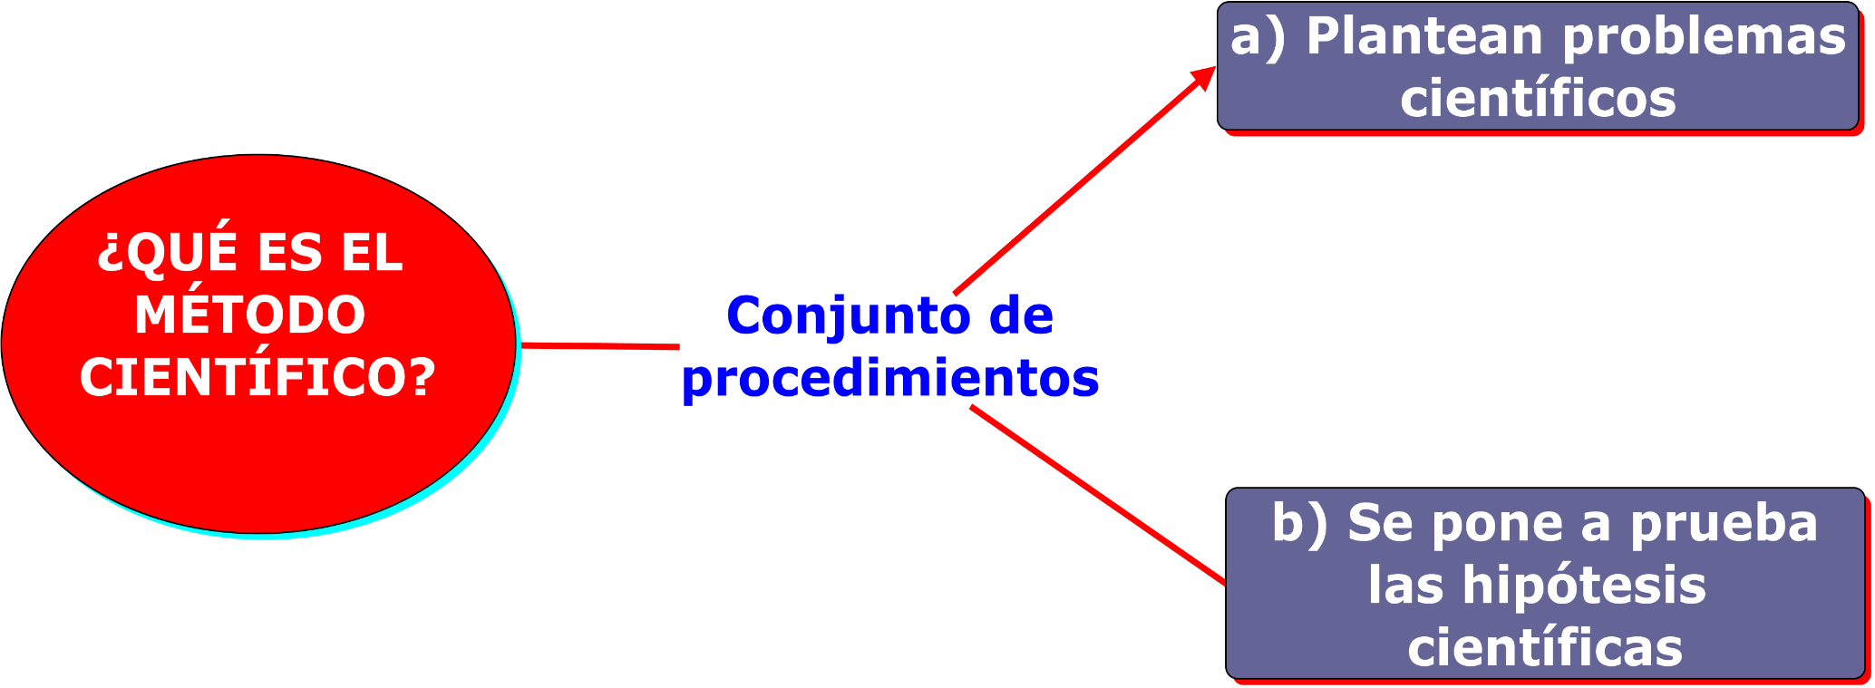
Método Científico
Sobre la definición del método científica no existe consenso entre los epistemólogos e investigadores y las diferencias existentes, se explican en función de los diferentes enfoques filosóficos o paradigmas epistemológicos

Slide 4
El Método Científico

Slide 5
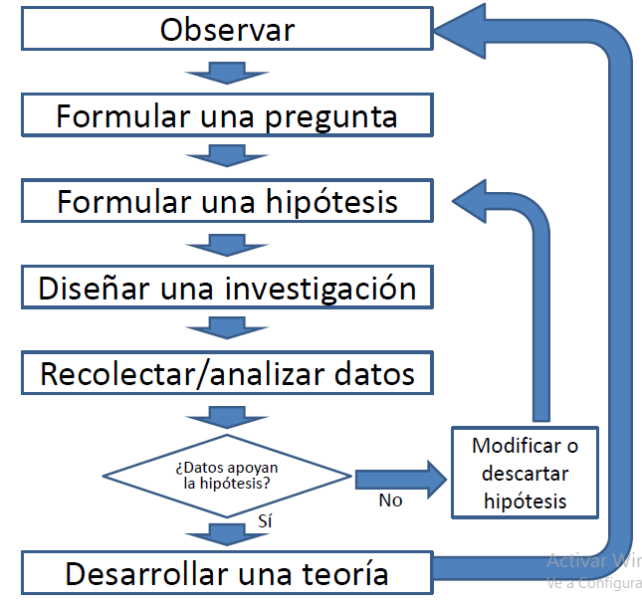
Método Científico

Slide 6
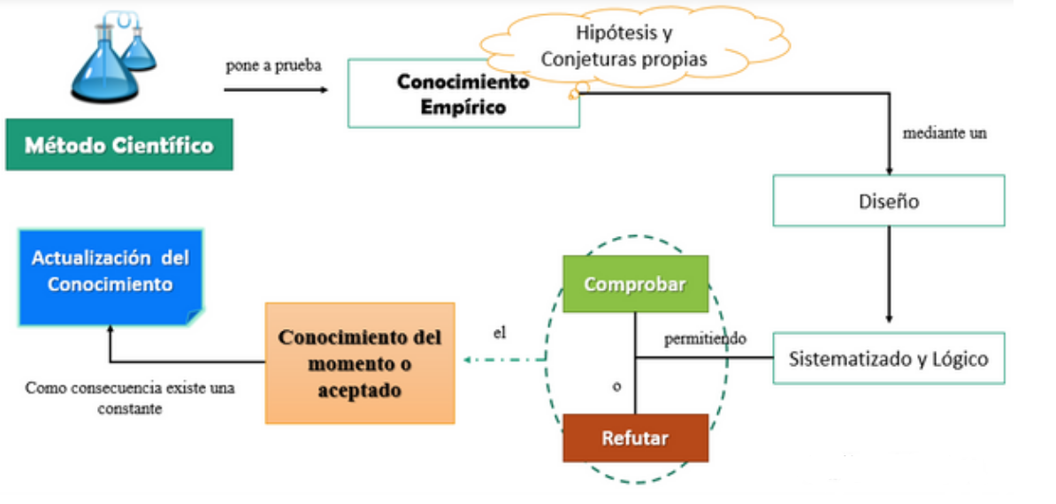
Método Científico
https://steemit.com/spanish/@wilmer14molina/el-metodo-cientifico-parte-i

Slide 7
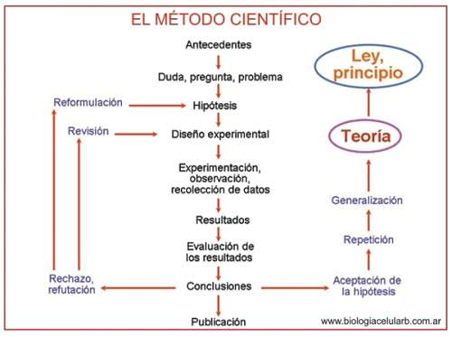
http://www.marisolcollazos.es/noticias-criminologia/?p=7360

Slide 8
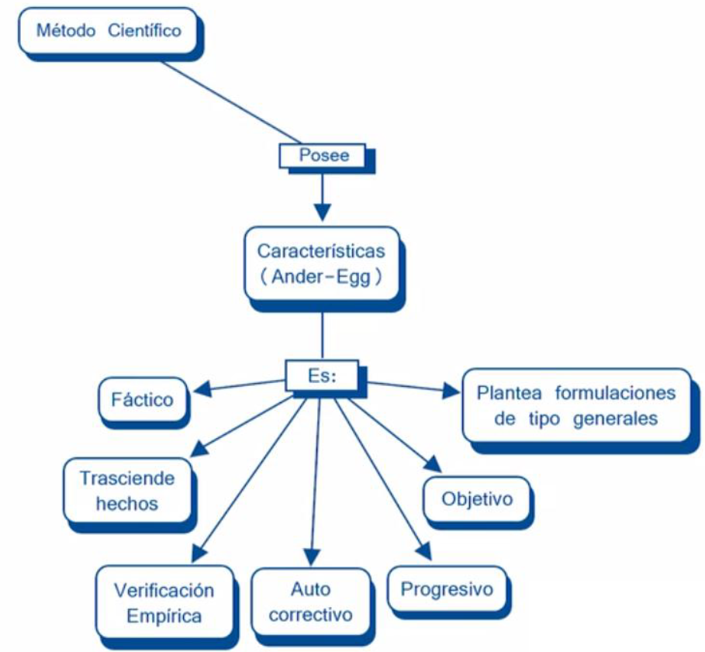

Slide 9
Observaciones de
La naturaleza
HIPÓTESIS
Falsables
Experimentos
Reproducibles

Slide 10
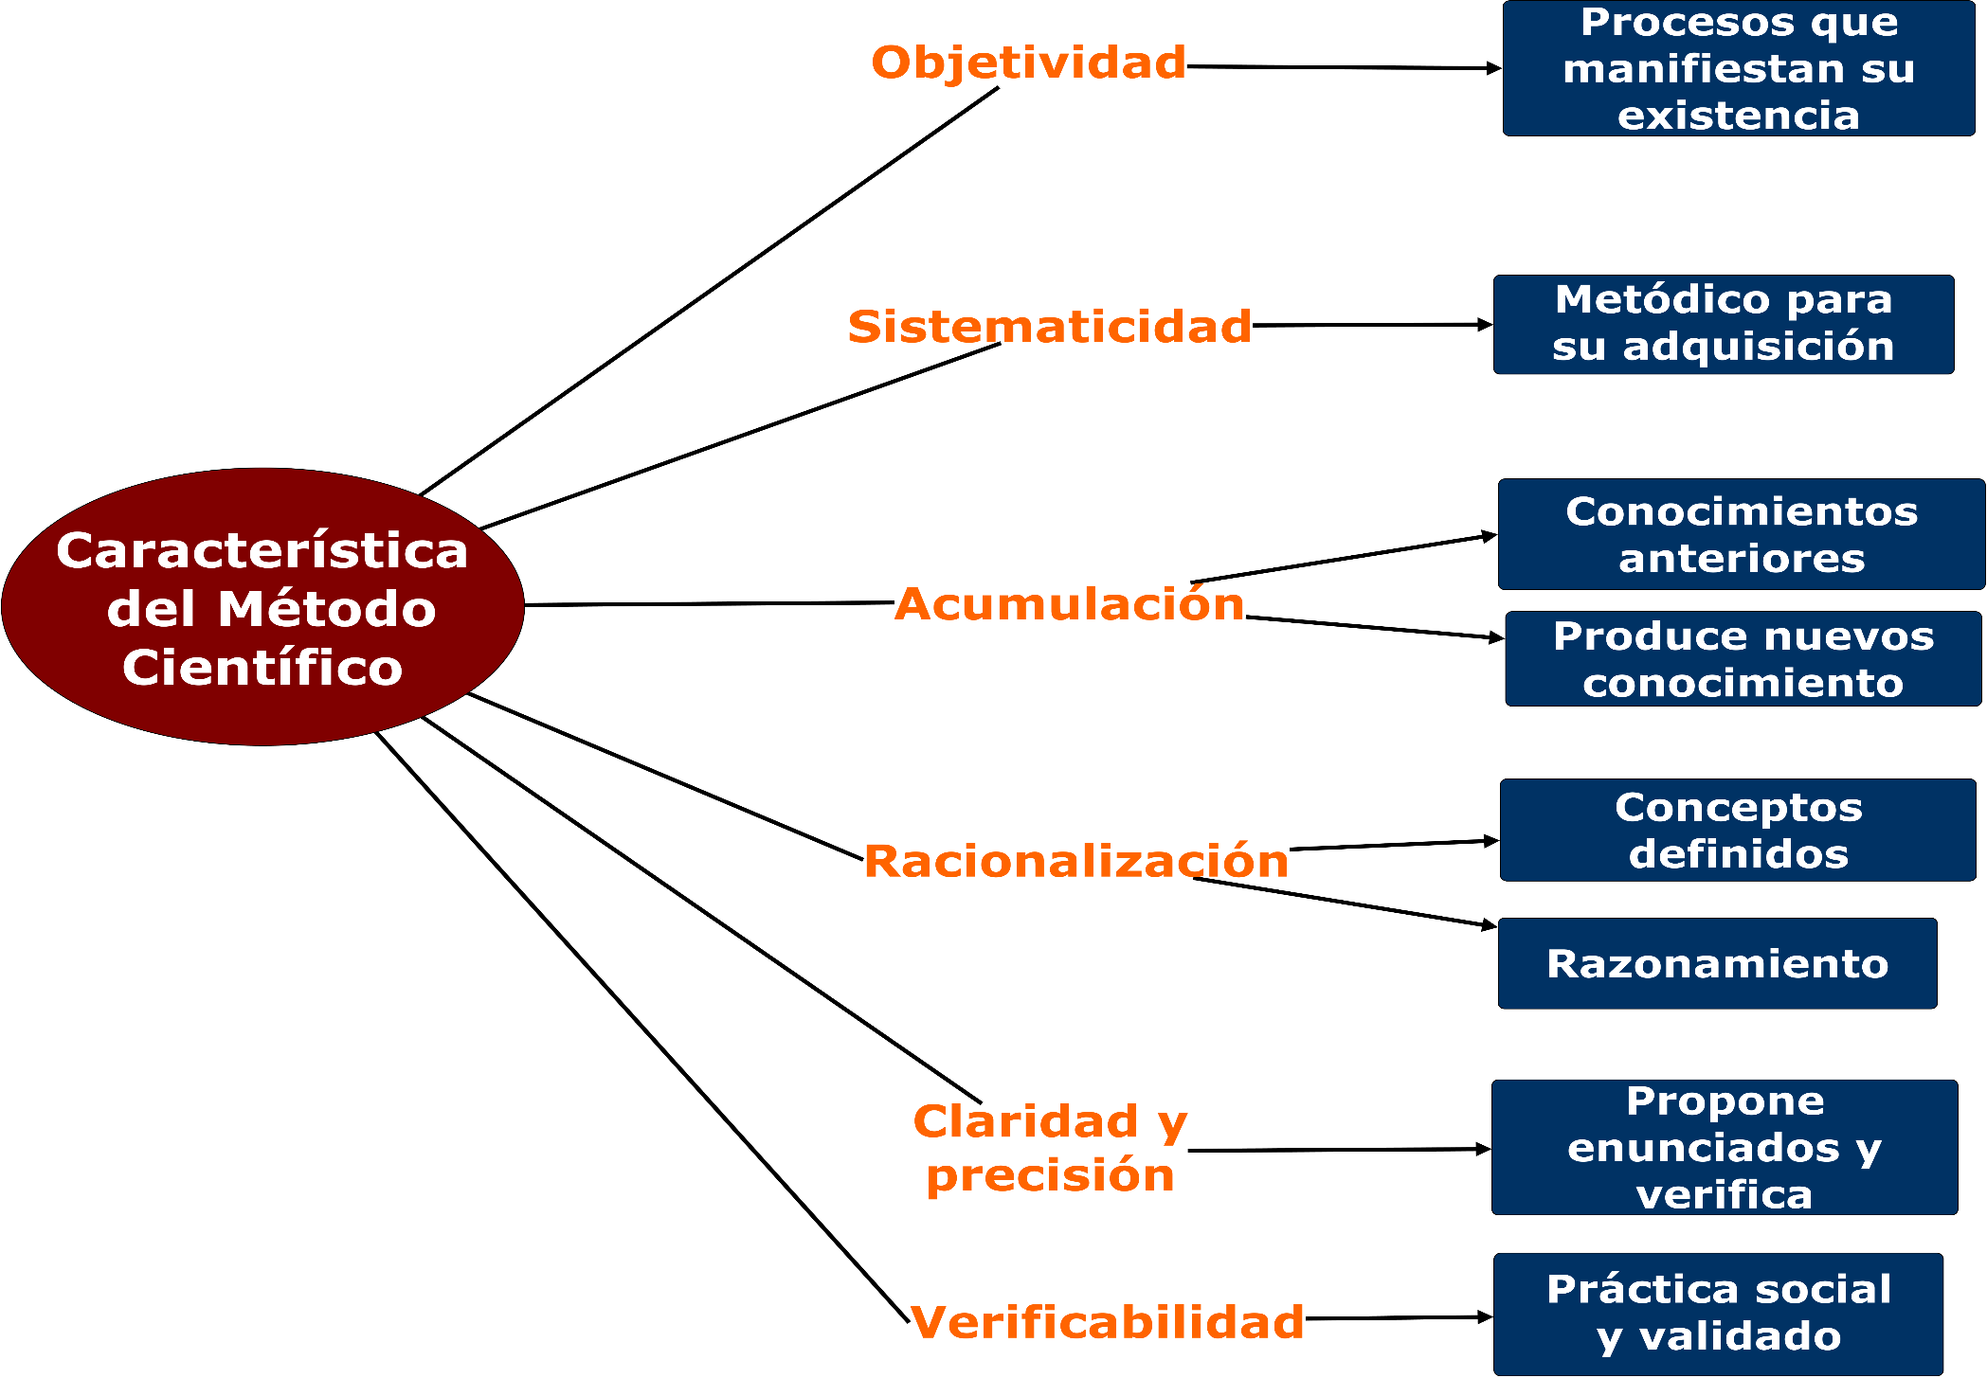

Slide 11
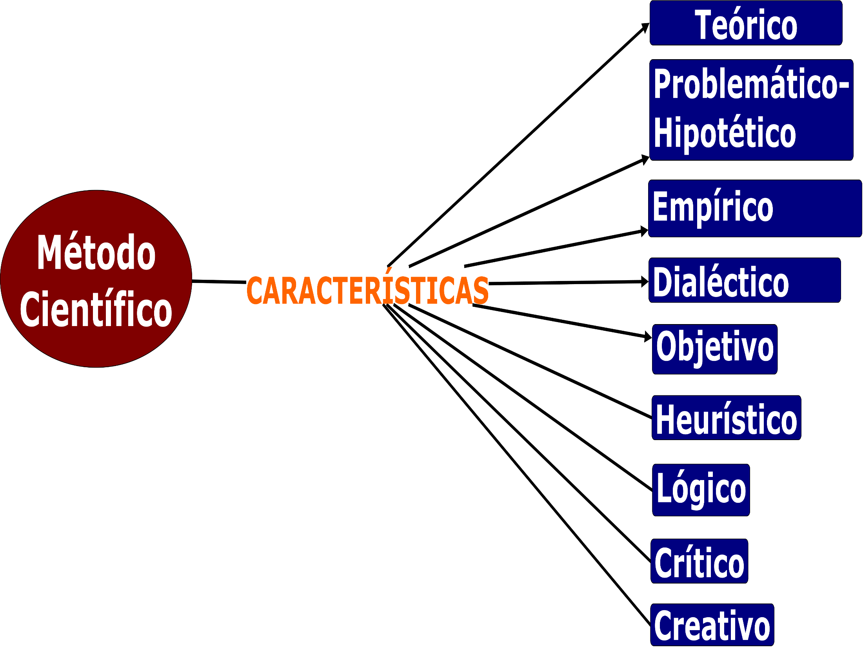

Slide 12
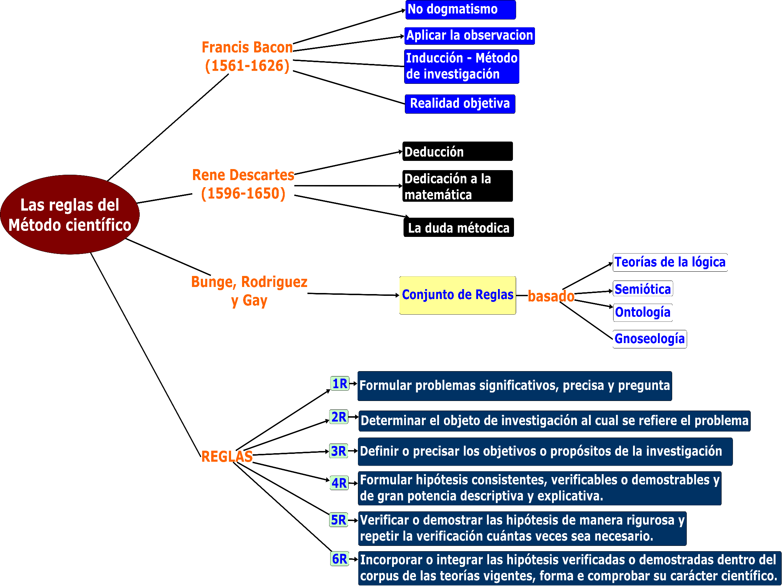

Slide 13
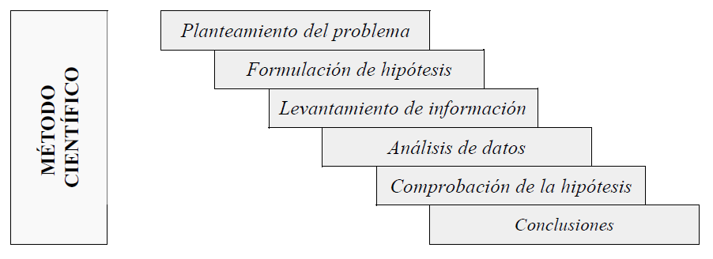
Primer Nivel - Método Científico

Slide 14
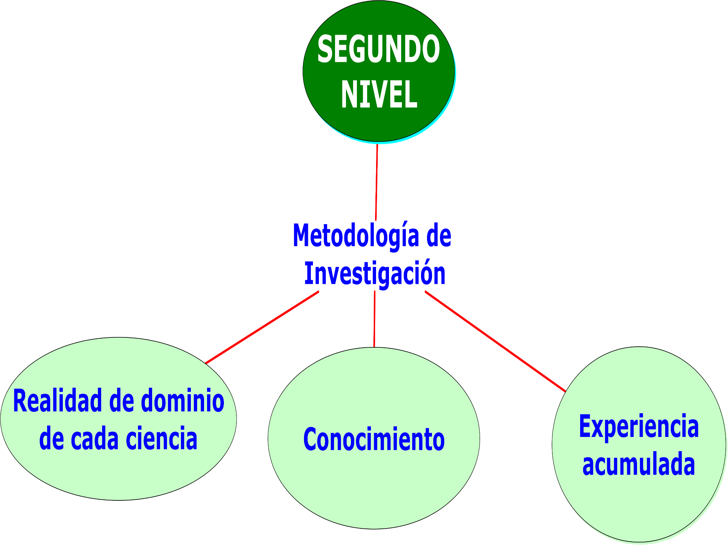

Slide 15
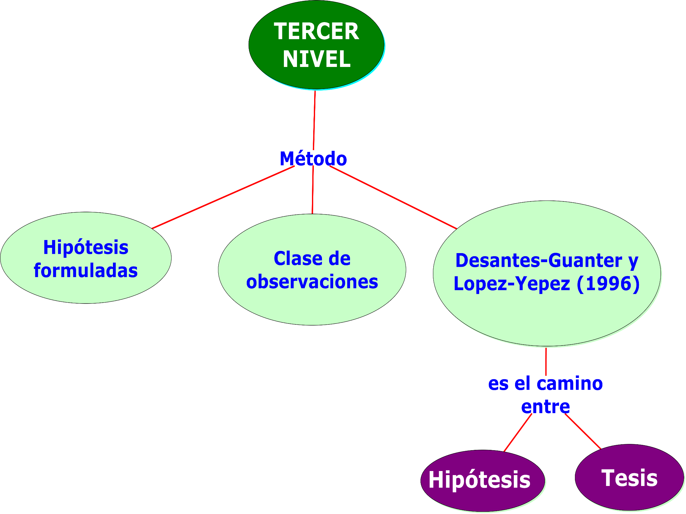

Slide 16
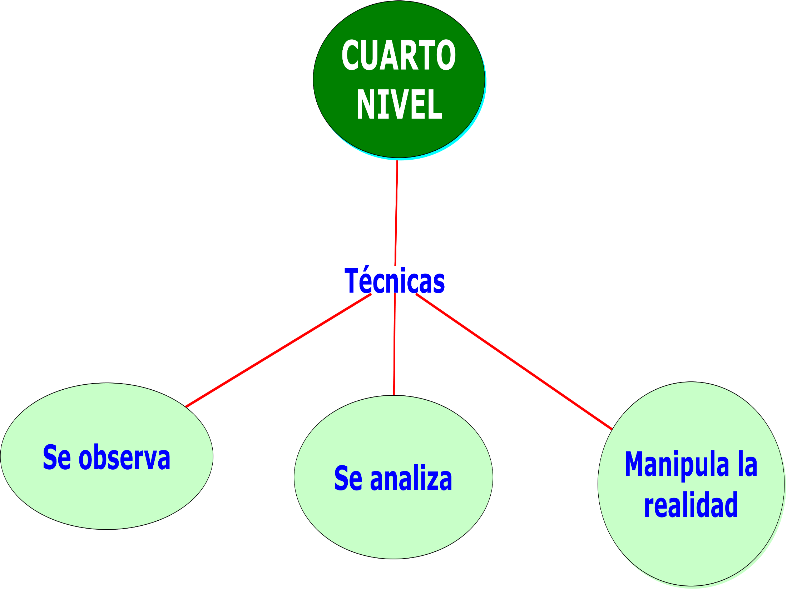

Slide 17
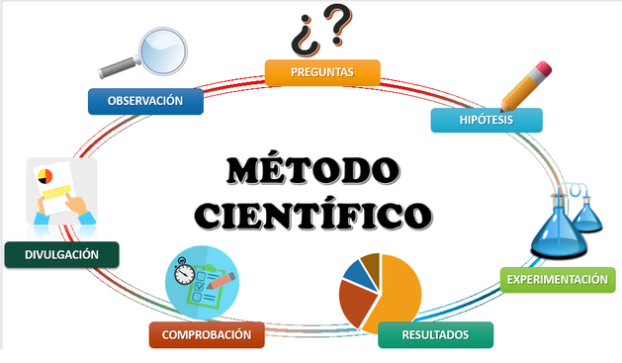
Pasos del Método Científico

Slide 19
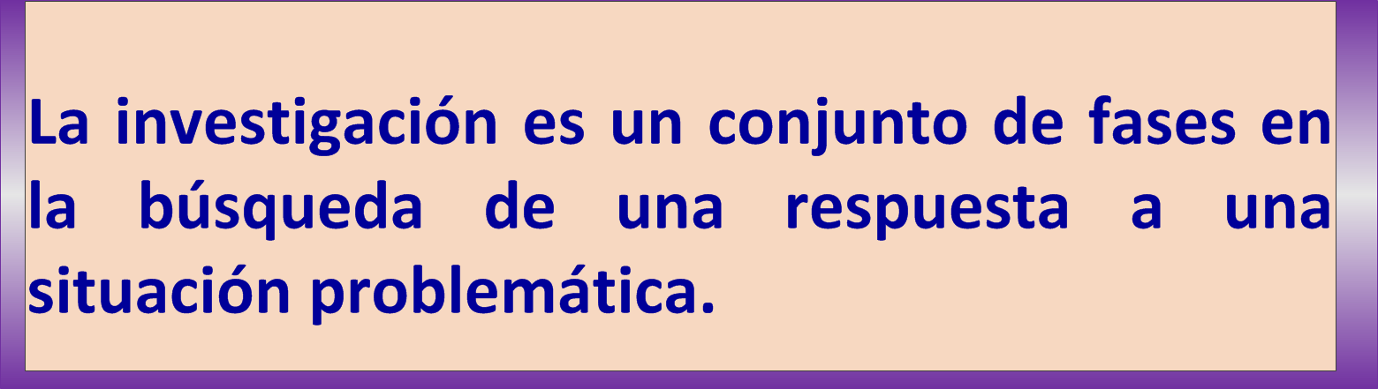
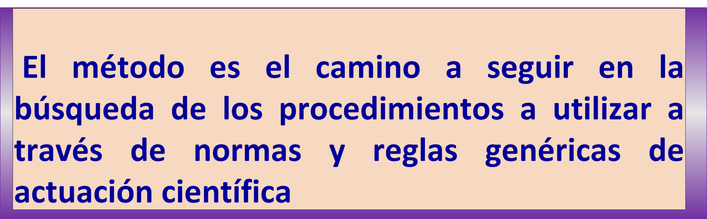
Diferencia entre Investigación Científica y Método Científico

Slide 20
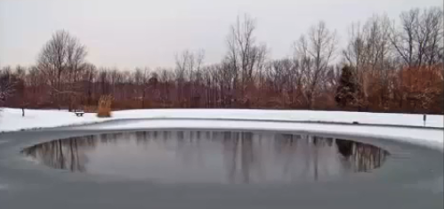
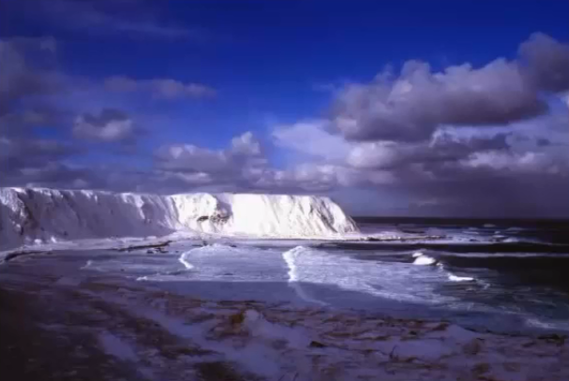
Método Científico
Observación
Hacer una pregunta - ¿Porqué?
Explicación comprobable – HIPÓTESIS.
El agua salada tiene un punto de congelación más bajo que el agua dulce.
Diseño de Experimento:
1 taza de H₂O dulce
1 taza de H₂O destilada
4. Predicción:
El agua dulce, se congela a °C, por el contrario el agua salada no.
5. Probar.
6. Refinar/iterar.
Estanque de Agua Dulce
Agua salada del mar

Slide 21
Método Científico de Mario Bunge

Slide 23
Método Inductivo-Deductivo

Slide 24
Método Objetivo-Subjetivo

Slide 25
Método Hipotético-Deductivo
Este método fue definido por Karl Popper, a partir de sus críticas al método inductivo. El método inductivo no se justifica, pues el salto inductivo de “algunos” para “todos” requeriría que la observación de datos aislados fuese infinita. El método hipotético-dedutivo es explicado con el siguiente esquema:

Slide 26
Método Analítico-Sintético
Método Análisis-Síntesis
El método analítico-sintético descompone una unidad en sus elementos más simples, examina cada uno de ellos por separado, volviendo a agrupar las partes para considerarlas en conjunto.

Slide 27
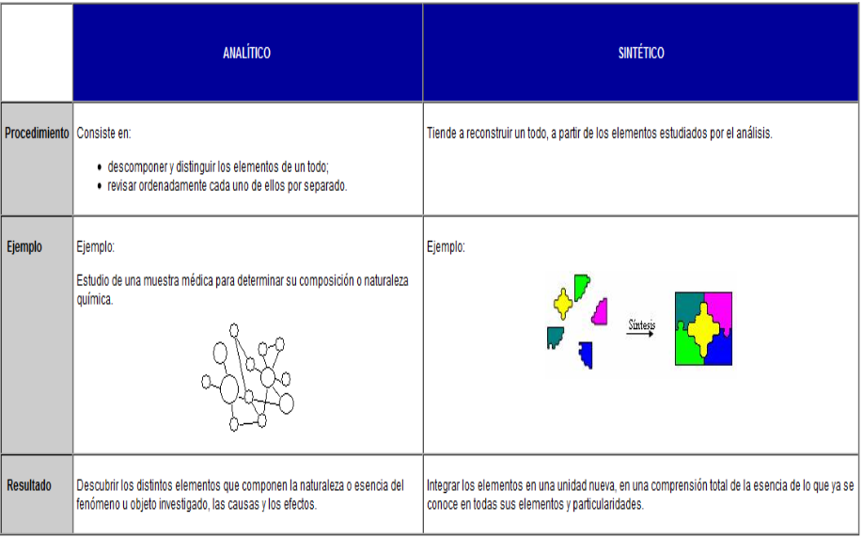
Ejemplo de Analítico-Sintético

Slide 28
Método de investigación Estático-Dinámico
Estos métodos se refieren a la forma de controlar la investigación: en el estático no se admite ninguna variación, mientras que en el dinámico se permite hacer variaciones en condiciones controlados. El primer método no contempla cambios, mientras que el segundo supone cambios controlados.

Slide 29

Método de investigación Estático-Dinámico
Método de investigación estático.- Sólo se limita a observar los hechos y fenómenos considerando un aspecto concreto y sin admitir ninguna variación en cuanto a alcances, normas y parámetros del comportamiento del propio fenómeno; su propósito es investigar a fondo e interpretar los hechos, para llegar a una conclusión y comprobar su validez dentro de las condiciones previamente determinadas.

Slide 30
Método de investigación Estático-Dinámico
Método de investigación dinámico.- El término dinámico analiza e investiga aceptando y adaptándose a las variaciones que se presenten sobre fenómeno observado, siempre que ello contribuya a satisfacer el objetivo de la propia investigación.
Se observan los hechos a la luz de una meta específica (el objetivo), previamente definida y, si es necesario, se modifica la forma de recopilar la información, de interpretar, comprobar y analizar el fenómeno; el propósito es llegar a cumplir con dicho objetivo en la propia investigación. Es factible modificar las condiciones del estudio tantas veces como sea necesario; así, se investiga en situaciones controladas.

Slide 31
BIBLIOGRAFÍA CONSULTADA
Bernal, C. (2016). Metodología de la Investigación: administración, economía, humanidades y ciencias sociales. Cuarta edición. Edit. Pearson.
Cortés Cortés, M., & Iglesias León, M. (2004). "Generalidades sobre Metodología de la Investigación". Ciudad del Carmen, Campeche, México: Universidad Autónoma del Carmen.
DE LA TORRE, C. (2015). “Seminario de Tesis I”. UNSAAC – Cusco – Perú.
DE LA TORRE, C. (2015). “Instrumentos en la Investigación Científica”. UNSAAC – Cusco – Perú.
Jorge Leal Iga Docente del IEE Doctor en Filosofía con orientación en Trabajo Social y Políticas Comparadas de Bienestar Social por la U.A.N.L. Maestría en Administración de Empresas con especialidad en Mercadotecnia por la U.A.N.L. Arquitecto por la U.A.N.L. Catedrático de diversas Universidades públicas y privadas en el estado de Nuevo León.
IBAÑEZ, V. y ZEA, W. (1997). “Muestreo”. Edición Primera. FINESI - UNA-Puno.
Kant, I. (2005). "Crítica de la razón pura". México: Taurus.
Melchor Aguilar, J., & Martínez Revilla, A. (2002). "Los Sistemas de Investigación en México". Cinta de Moebio No.14 , 180-189.
Popper, K. (1980). "La lógica de la investigación científica". Madrid, España: Editorial Tecnos.
Ramírez González, A. (2014). "Metodología de la investigación científica". Bogotá, Colombia: Pontificia Universidad Javeriana.

